Slide 1

Efectos de la carrera docente sobre la trayectoria de vida de los profesores: Evidencia para Colombia
Hernando Bayona-Rodríguez, Ph.D.
Sebastián Melo, MA
Universidad de los Andes

Slide 2
Agenda
Introducción y motivación
Marco teórico y lit. relacionada
Datos
Metodología
Resultados
Conclusiones

Slide 3
1. Introducción y motivación
Existe conceso sobre los efectos positivos de la educación: salarios, adopción de tecnología, mejores condiciones de salud, reducción de la fertilidad (Hanushek, 2005; Hanushek & Woessmann, 2008; Lucas, 1988; Romer, 1990; Kremer & Holla, 2009)
El factor de mayor incidencia sobre la calidad de la educación es la calidad de los profesores (Krishnaratne, White y Carpenter, 2013; Hanushek, 2011; Glewwe, 2011)
La calidad de los maestros en Latinoamérica no es la mejor.
  Baja remuneración económica con respecto a otras profesiones y desprestigio
  Estudios de formación docente universitarios tiene puntajes en pruebas estandarizadas menores que los programas no especializados en Docencia (Barber et al., 2008)

Slide 4
1. Introducción y motivación
Sin embargo, muchos de estos estudios no consideran el hecho de que ciertos países poseen sistemas de educación públicos y privados que funcionan simultáneamente. Como es el caso de Colombia.
Los incentivos en cada uno de estos sectores y su influencia en la configuración del mercado laboral no han sido ampliamente estudiados.
No se ha estudiado en Colombia los efectos diferenciales sobre salud que puede tener ingresas a la carrera docente.

Slide 5
1. Introducción y motivación
Por tal motivo, el presente trabajo tiene como objetivo estimar los efectos causales de ingresar a la carrera docente del sector público sobre los salarios y la salud de los profesores.
Esto es importante por dos razones:
  Da luces sobre los incentivos sobres los cuales operan los docentes y así formular políticas que los moldeen para atraer mejores candidatos
  Aportar al debate de calidad de la educación hacienda énfasis en las condiciones de vida de los maestros

Slide 6
2. Marco teórico y literatura relacionada
Distribución de tipos de colegios
Matrícula por sector
Fuente: Secretaria de educación Distrital (SED)
Fuente: SED

Slide 7
2. Marco teórico y literatura relacionada
  En Colombia el salario de los profesores del sector público está determinado por tablas que asignan las remuneraciones con base en la experiencia y en nivel académico alcanzado (escalafón), de acuerdo a dos decretos.
  Los salarios del sector privado pueden ser fijados a discreción de las instituciones, pero muchos establecimientos se guían parcialmente en las remuneraciones del sector público.

Slide 8
2. Marco teórico y literatura relacionada
¿Existe una relación entre los salarios de los docentes y la calidad de educación que imparten?
  Nivel de ingreso de profesores mejores resultados en pruebas estandarizadas (Page & Marianne, 2000)
  Nivel de ingreso de profesores y mejores condiciones laborales aun mejores resultados en pruebas estandarizadas (Page & Marianne, 2000)
  Nivel salarial aumentan los incentivos para que mejores candidatos ingresen al sector educativo (Eubanks & Weaver, 1999)
  Incrementos en el nivel salarial reduce la incidencia de los profesores a mantener otros trabajos fuera del sector y reduce el estrés financiero auto-reportado (De Ree, Muralidharan, Pradhan & Rogers, 2017)

Slide 9
2. Marco teórico y literatura relacionada
Salud de los docentes
  El estado de salud de los maestros es un factor determinante en su rendimiento y de alta influencia en la calidad educativa de los estudiantes (Gil-Monte et al, 2004)
  El docente pueden estar expuestos a mayores exigencias a nivel personal y laboral que causan una elevada incidencia de enfermedades laborales (Marin y Paredes, 2002; Albanesi, Bartoli, Martin, & Thifner, 2006).
  Ingresar a la carrera docente estimula determinantes fundamentales que causan el síndrome de Burnout, esto está correlacionado con la sobrecarga psicológica y física a la que son expuestos (Marrau, 2004; Buzzetti, 2005; Kidger et al., 2016a, 2016b, 2016c).

Slide 10
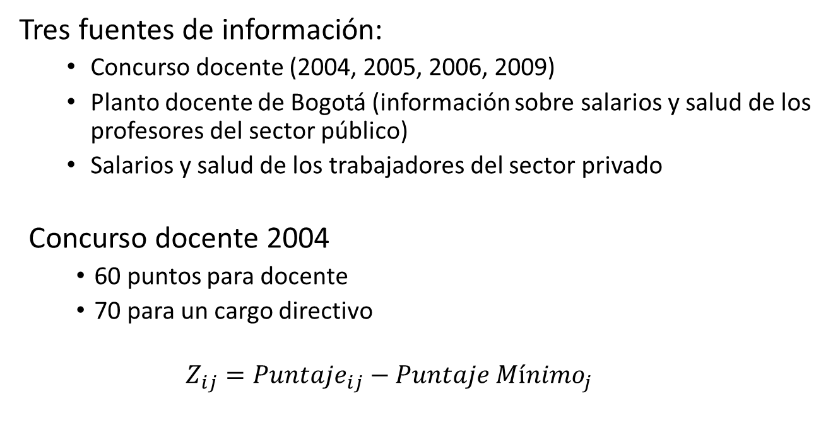
3. Datos
Tres fuentes de información:
  Concurso docente (2004, 2005, 2006, 2009)
  Planto docente de Bogotá (información sobre salarios y salud de los profesores del sector público)
  Salarios y salud de los trabajadores del sector privado
  Concurso docente 2004
    60 puntos para docente
    70 para un cargo directivo
    $$Z_{ij}=Puntaje_{ij}−Puntaje Mínimo_{j}$$

Slide 11
3. Datos
Concurso docente 2004
Area |  | Sexo | Edad
Artes, Humanidades y Deportes | Promedio | 0,62 | 43,68
 | Desv. Est. | - | 7,59
Ciencias | Promedio | 0,53 | 42,86
 | Desv. Est. | - | 7,73
Ciencias Sociales | Promedio | 0,54 | 45,25
 | Desv. Est. | - | 8,41
Directivo | Promedio | 0,56 | 52,36
 | Desv. Est. | - | 7,63
Preescolar | Promedio | 1,00 | 43,94
 | Desv. Est. | - | 7,26
Primaria | Promedio | 0,87 | 43,16
 | Desv. Est. | - | 8,63
Cargo |  | Sexo | Edad
Directivo | Promedio | 0,56 | 52,36
 | Desv. Est. | - | 7,63
Docente de educación básica primaria | Promedio | 0,87 | 43,16
 | Desv. Est. | - | 8,63
Docente de educación básica secundaria y de educación media | Promedio | 0,58 | 43,53
 | Desv. Est. | - | 7,84
Docente de educación preescolar | Promedio | 1,00 | 43,94
 | Desv. Est. | - | 7,26
Total aspirantes 27.160
Cargo | Estrato
 | Rural | 1 | 2 | 3 | 4 | 5 | 6 | nn
Artes, Humanidades y Deportes | 4,11 | 0,94 | 20,43 | 47,22 | 6,49 | 0,99 | 0,09 | 19,73
Ciencias | 4,19 | 1,01 | 20,23 | 45,77 | 7,89 | 0,99 | 0,27 | 19,64
Ciencias Sociales | 3,77 | 0,71 | 20,50 | 45,90 | 7,99 | 0,67 | 0,25 | 20,21
Directivo | 4,49 | 0,40 | 15,66 | 48,52 | 10,60 | 1,56 | 0,24 | 18,53
Preescolar | 4,10 | 0,91 | 20,82 | 44,94 | 6,86 | 0,68 | 0,26 | 21,43
Primaria | 4,56 | 1,06 | 22,08 | 42,99 | 7,01 | 1,22 | 0,14 | 20,95

Slide 12
3. Datos
Aspirantes (27.160)
Aprueban (14.308)
Posesionados (5.366)
No posesionados (8.942)
Aprueban algún concurso(2.525)
No aprueban (12.851)
No se presentan de nuevo (3.280)
No aprueban en ninguno (7.047)
Se vuelven a presentar en alguno de los concursos 2005, 2006 y/o 2009 (9.572)
Concurso docente 2004

Slide 13
3. Datos
Variables de resultado
  Ingreso salarial anual
  Número de meses de cotización anual a pensión y salud
  Número de trabajos que tiene un individuo al año (sin controlar por los meses de cotización)
  Número de trabajos efectivos
  Número de días de incapacidad promedio entre el 2009 y el 2015

Slide 14
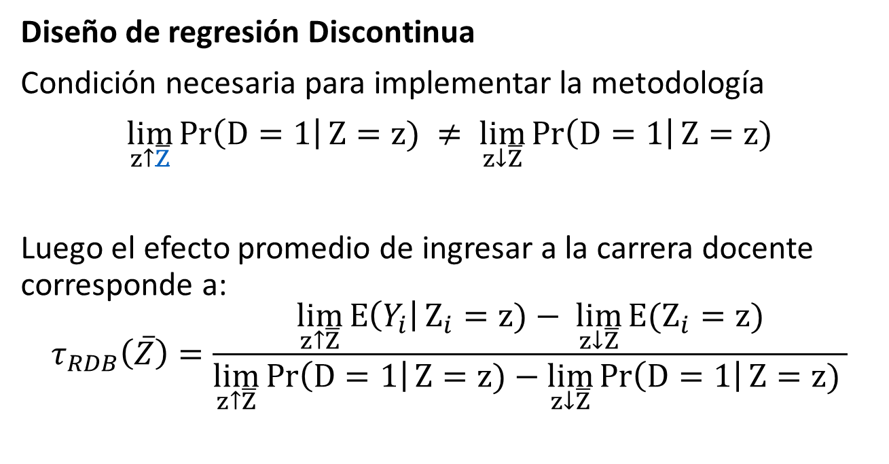
4. Metodología
Diseño de regresión Discontinua
Condición necesaria para implementar la metodología
$\lim_{z↑\overline{Z}}{\operatorname{Pr}\left(D=1\right|Z=z) ≠ \lim_{z↓\overline{Z}}}\operatorname{Pr}\left(D=1\right|Z=z)$
Luego el efecto promedio de ingresar a la carrera docente corresponde a:
$$τ_{RDB}\left(\overline{Z}\right)=\frac{\lim_{z↑\overline{Z}}{E\left(Y_{i}\right|Z_{i}=z)− \lim_{z↓\overline{Z}}}E(Z_{i}=z)}{\lim_{z↑\overline{Z}}{\operatorname{Pr}\left(D=1\right|Z=z)−\lim_{z↓\overline{Z}}}\operatorname{Pr}\left(D=1\right|Z=z) }$$

Slide 15
4. Metodología
Validez
Probabilidad de aprobación e ingreso discontinua en el punto de corte

Slide 16
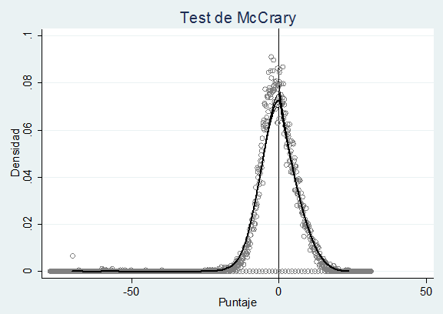
4. Metodología
(b) No manipulación de los puntajes
Tamaño del salto: 0.0501
Desv. Estándar: 0.0306

Slide 17
4. Metodología
(b) No manipulación de los puntajes

Slide 18
4. Metodología
(c) Continuidad en el punto de corte de las variables de línea base
 | Edad | Sexo | Estrato
Convencional | 0.337 | -0.00522 | 0.0484
 | (0.311) | (0.0200) | (0.0405)
Corrección de sesgo | 0.342 | -0.00105 | 0.0531
 | (0.311) | (0.0200) | (0.0405)
Robusto | 0.342 | -0.00105 | 0.0531
 | (0.370) | (0.0235) | (0.0477)
Ancho de banda | 4.867 | 3.440 | 5.029
Obs. Izquierda umbral | 9657 | 9644 | 7674
Obs. Derecha Umbral | 8674 | 8660 | 6952
Observaciones | 18,331 | 18,304 | 14,626
Errores estándar en paréntesis (*** p<0.01, ** p<0.05, * p<0.1) Nota: Diseño de RD implementado por Calonico, Cattaneo & Titiunik; kernel trinagular

Slide 19
5. Resultados
 | Log Salario |  | Número de trabajos |  | Días de incapacidad |  | Probabilidad de salir del sector educativo
 | ITT | TOT | ITT | TOT | ITT | TOT | ITT | TOT
Convencional | 0.0879* | 0.411* | -0.0485** | -0.197** | 0.375* | 1.533* | -0.0596*** | -0.243***
 | (0.0502) | (0.231) | (0.0220) | (0.0896) | (0.214) | (0.868) | (0.0194) | (0.0773)
Ancho de banda | 4.480 | 4.480 | 5.263 | 5.263 | 4.114 | 4.114 | 4.660 | 4.660
Obs. Izquierda umbral | 4121 | 4121 | 9549 | 9549 | 9657 | 9657 | 9657 | 9657
Obs. Derecha Umbral | 5347 | 5347 | 8609 | 8609 | 8674 | 8674 | 8674 | 8674
Promedio | 16.67 | 16.68 | 1.19 | 1.19 | 0.77 | 0.77 | 0.37 | 0.37
Observaciones | 9,468 | 9,469 | 18,158 | 18,159 | 18,331 | 18,331 | 18,331 | 18,331
Errores estándar en paréntesis *** p<0.01, ** p<0.05, * p<0.1 Note: implementación de Calonico, Cattaneo & Titiunik RD; kernel triangular

Slide 20
Ejercicios adicionales
Validez del proceso de cruce
RD Probabilidad de cruce
Convencional | 0.0467
 | (0.0828)
Corrección de sesgo | 0.0548
 | (0.0828)
Robusto | 0.0548
 | (0.0981)
Ancho de banda | 4.616
Obs. Izquierda umbral | 9657
Obs. Derecha Umbral | 8674
Observaciones | 18,331
Errores estándar en paréntesis (*** p<0.01, ** p<0.05, * p<0.1) Note: Diseño de RD implementado por Calonico, Cattaneo & Titiunik; kernel triangular

Slide 21
6. Conclusiones
El ingreso a la carrera docente en el sector público tiene un efecto positivo sobre los salarios de los maestros (efecto local)
Los maestros que ingresan al sector público tienen mayor propensión a presentar mayor número de días de incapacidad (efecto local). Puede ser un efecto de selección ventajosa.

Slide 22
7. Recomendaciones
Establecer políticas de ingreso a la carrera docentes que permitan seleccionar a profesores más jóvenes. Por ejemplo programas de jóvenes maestros.
El magisterio es un régimen especial con sistema de salud independiente. Se requiere una pirámide para su sostenimiento.

